Slide 1

PROJECT
PRESENTATION
Gwang-Ju AI SCHOOL
ⓒ IoT_Aqu4MEN

Slide 2
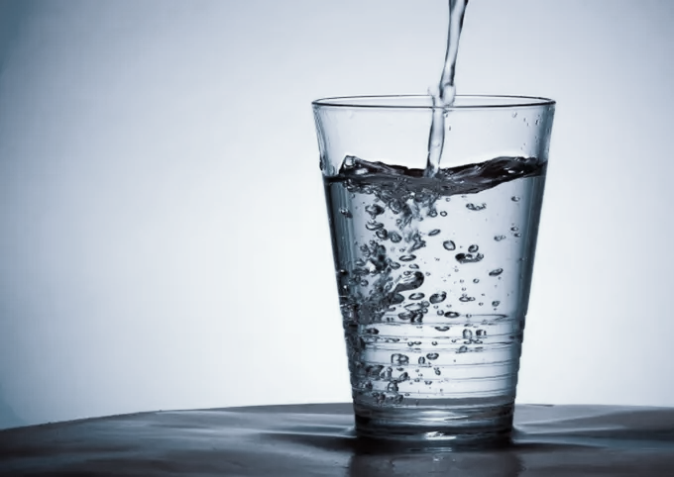
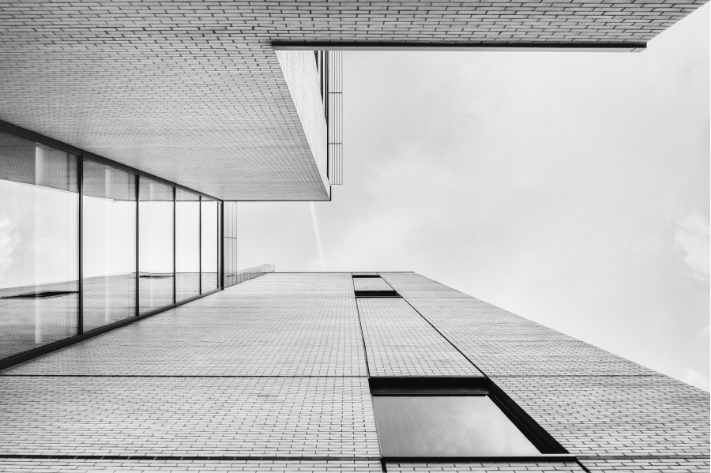

001
CONTENTS
01
제안 배경 및 필요성
Opening background information
Look forward to how much we can change the world.
02
분석 및 전략
Analysis & Strategy of the project
03
개발 내용
General description of the project
Current limitations
04
팀원 소개
Introduce Teammember
05
질의 응답
Question & Answer

Slide 3



002
01
제안 배경 및 필요성
새해 목표를 세우지만 지키지 못하고, 긍정적 변화를 위해 노력하지만 3일을 넘기지 못하는 경험
New Year's resolution
Short-lived resolution

Slide 4
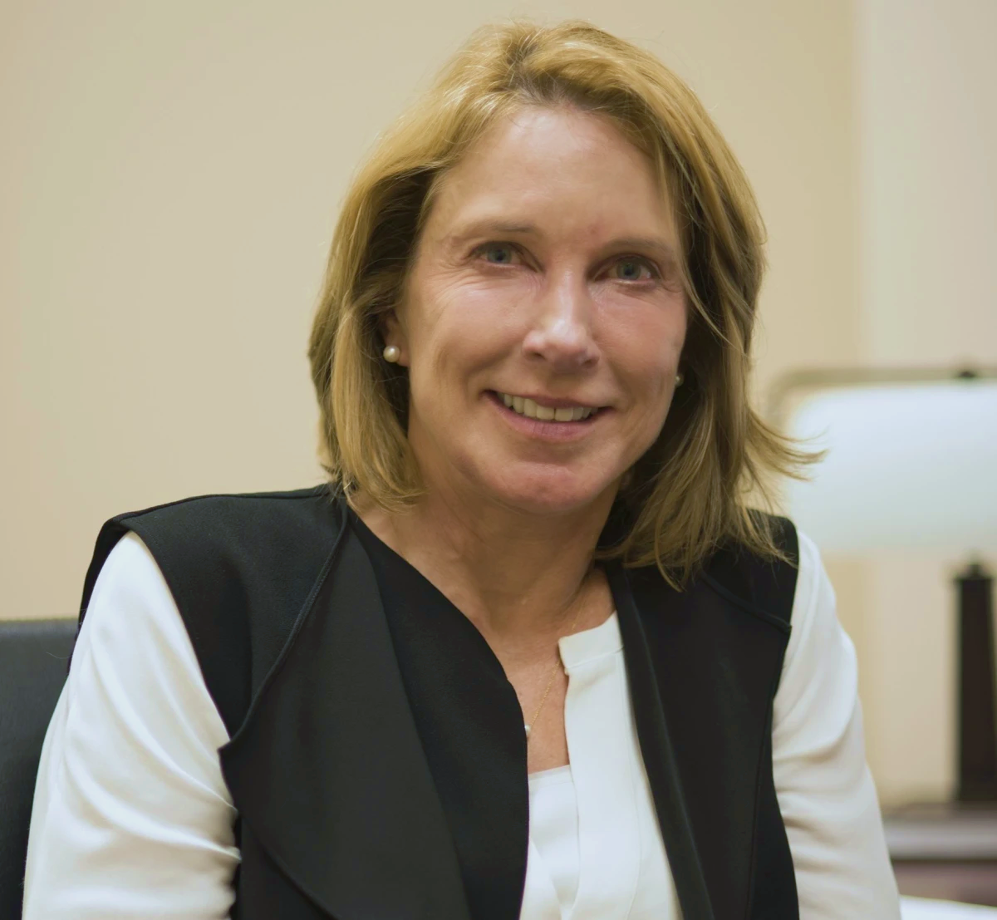

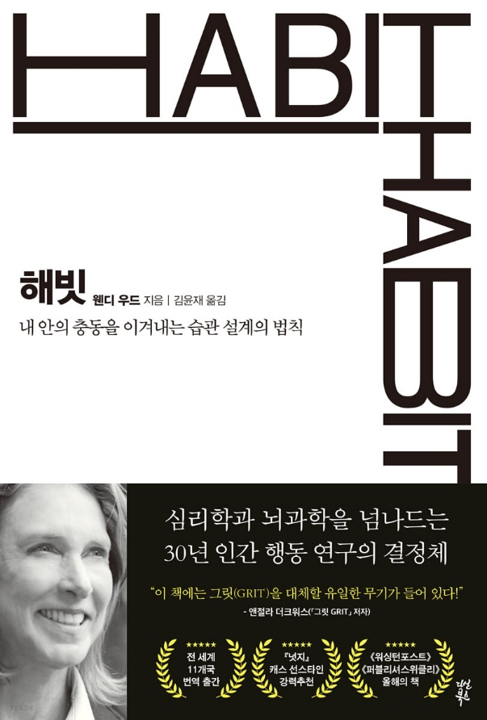
003
01
제안 배경 및 필요성
30년 간의 인간 행동연구를 바탕으로 습관에 대해 이야기하다
우리를 변화시키는 것은 결국 환경이다.
우리는 의지력에 과도하게 의존하기 때문에 실패한다.
Wendy wood
Wendy wood in University of Southern California

Slide 5
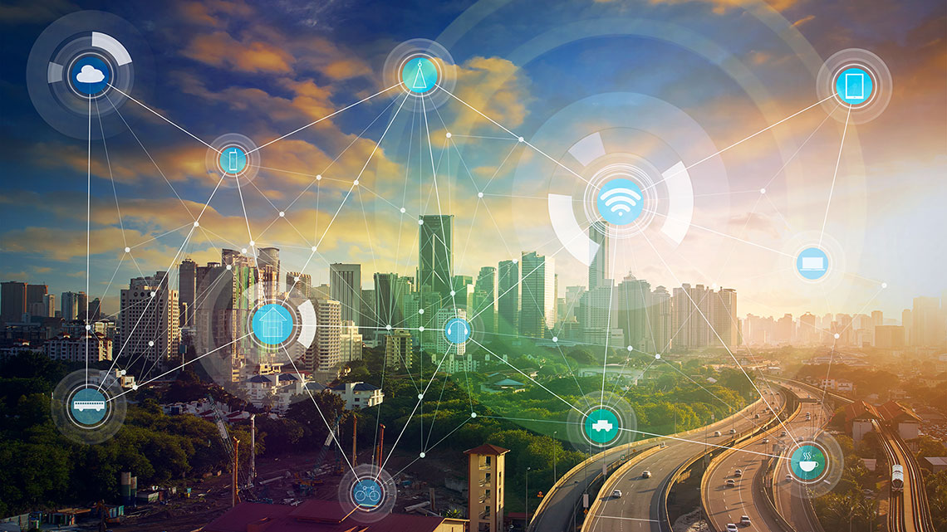

Slide 6

ㅁ

Slide 7
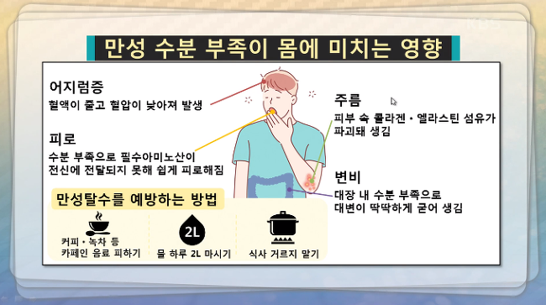
* 출처 : 보건복지부 한국영약학회 <2020 한국인 영양소 섭취기준>

Slide 8
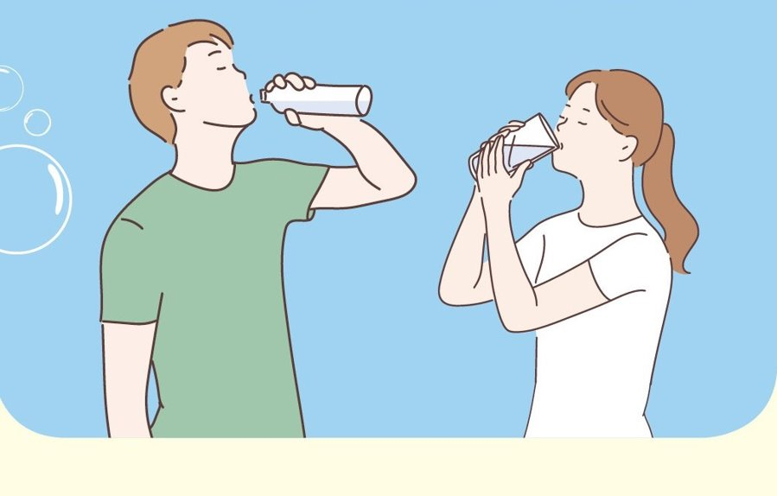
어제 하루 동안 몇 mL의 물을 섭취하셨나요?

Slide 9
01
제안 배경 및 필요성
44.8%
생활 습관으로 인해 46%
42.1%
39.6%
2016
2017
2018
*출처 : 보건복지부 한국영양학회 <2020 한국인 영양소 섭취기준>
* *출처 : 잡 코리아 좋은 일 연구소 <2014 직장인 하루 물 섭취량 설문조사>

Slide 10
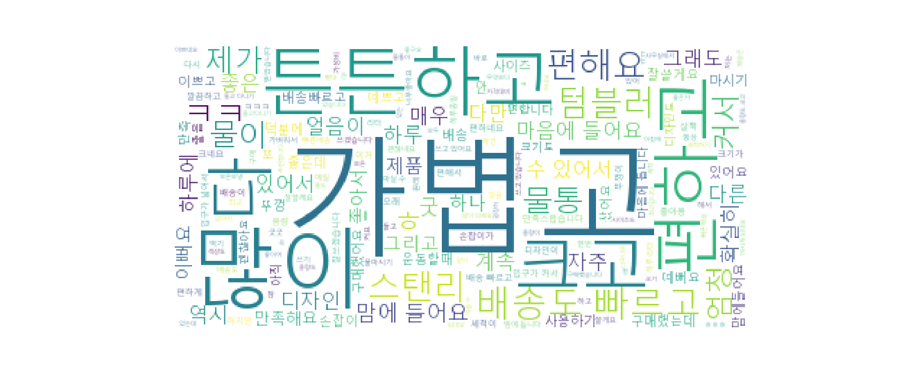
0012
02
소비자 분석
web-Crawling 경쟁제품 소비자 리뷰 데이터를 86,000건 수집 → Text Mining 기법 적용 → 감성 메시지 도출
Word Cloud
TF-iDF Vectorizer
Vector Top 10
* 출처 : Google play store
워드클라우드는 전처리 후 불용어 제거하고 단순히 카운트로만 조회
TFiDF는 okt(kkm은 너무 상세해서 오히려 복잡해짐)로 형태소 분석한 뒤
명사, 형용사, 동사를 추출해서 벡터화 돌림
정보수집 ◯ play store ' ' , naver 물 알림 어플 리뷰 쇼핑 '2L ', ' ' 보틀 일반 텀블러 상품 구매 리뷰 → 86,370개 ◯ 수집방법: Crawling □ EDA ◯ 결측치 제거 중복 : , 제거 한글 외 표현 제거 값 , null 28,635 제거 → 개 ◯ 형태소 분리 사용 : Okt ('Noun', 'Adjective', 'Verb' ) 추출 ※타 분리기 대비 러프한 분류가 장점 ◯ 워드 클라우드와 단어 빈도 분석으로 전반적인 단어 빈도 분포 스캐닝 □ TFiDF Vectorizer ◯ 는 CountVectorizer 빈도만을 가중치로 삼아서 단순히 자주 등장하는 단어에 높은 벡터값 부여 오히려 어느 문장에서나 등장하는 단어의 중요도를 낮게 설정하기 위해 TFiDF사용 TFiDF벡터 값을 구현하고 단어 사전별 세로합을 도출하여 내림차순으로 정렬 ◯ 불용어 =[' ', ' ', ' ', ' 물 좋아요 좋네요 좋습니다 잘 할 달 ', ' ', ' ', ' ', ' ', ' ', ' ', ' 때 생각 아주 입니다', ' ', ' ', ' 했는데 했어요 하기 합니다 같아요 ', ' ', ' '] □ 감섬 메세지 도출 ◯ 벡터 세로합 상위 10 ( ) 개 소숫점 자리 버림 • 사용 배송 (863), (640), 용기 세척 (448), (425), 디자인(397), (369), (365), 빠르고 만족합니다 재구매(362) (330), 용량 편하고(323) ◯ 텍스트 마이닝 결과 소비자들은 빠른 배송 세척 용량 디자인 편리한 , , , , 사용성에 대해 많이 언급 ◯ 키워드: 청결하다, 예쁘다, 편리하다

Slide 11

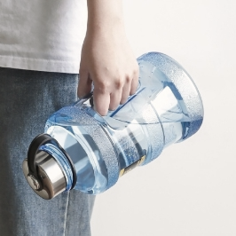
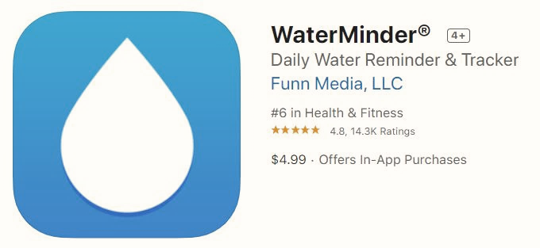
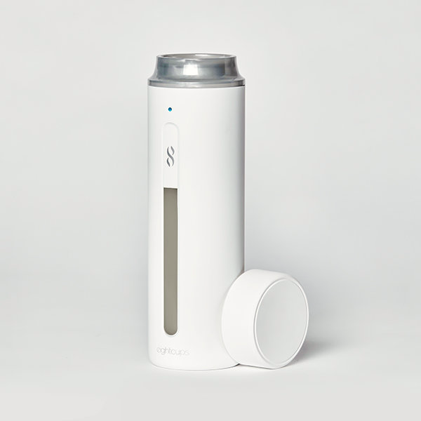

011
02
경쟁 제품 분석
경쟁 제품들에 대한 분석을 바탕으로 우리 제품이 가져야 할 보완사항 도출
2L Bottle
Water Minder app
Smart Tumbler
기능
저렴한 가격으로 단순하게 하루 목표 수분 섭취량 달성 여부를 알 수 있음
기능
사용자 정보 입력 하면 하루 수분 섭취량 자동 계산 및 수분 섭취 수동 기록
기능
수분 섭취 패턴 자동으로 기록,
물을 나눠 마실 수 있도록 LED 알림
한계
수분 섭취량을 정확하게 알 수 없고,
부피가 커서 휴대성이 떨어짐
한계
섭취량을 수동으로 기록하는 번거로움
섭취량을 정확히 알 수 없음
한계
60도 이상 고온에서 오작동,
어려운 세척, 비싼 가격,
행동 유인 부족,
내부 수위센서 노출 및 낮은 정확도

Slide 12
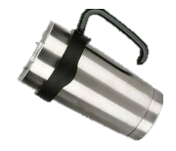
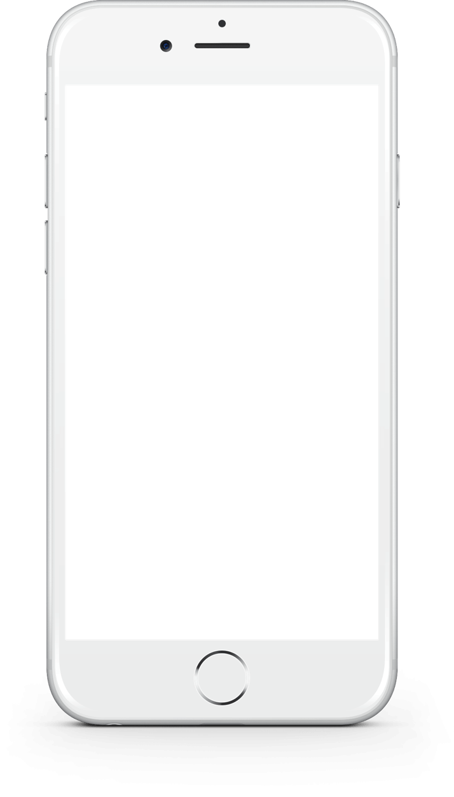
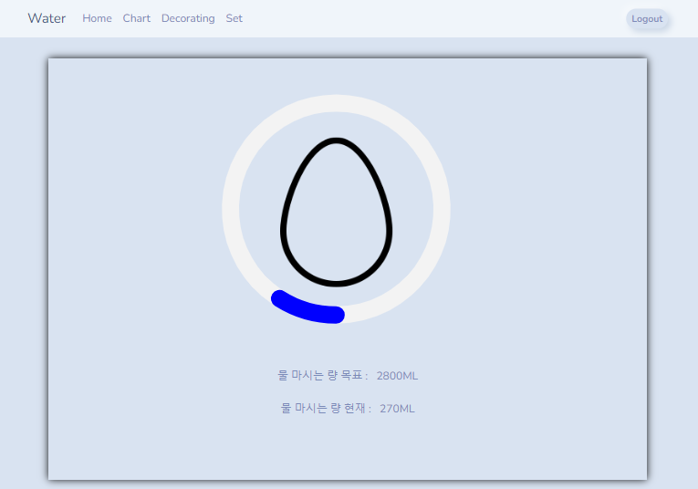
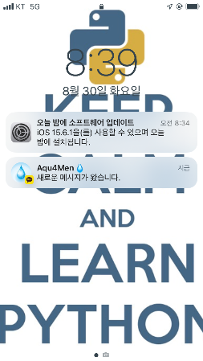
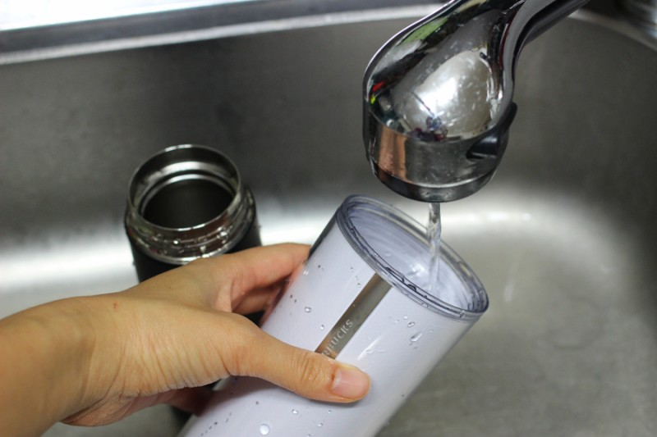
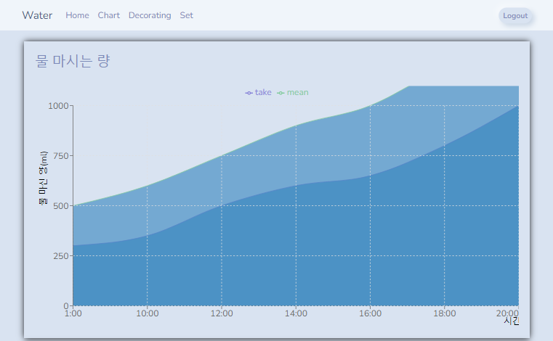
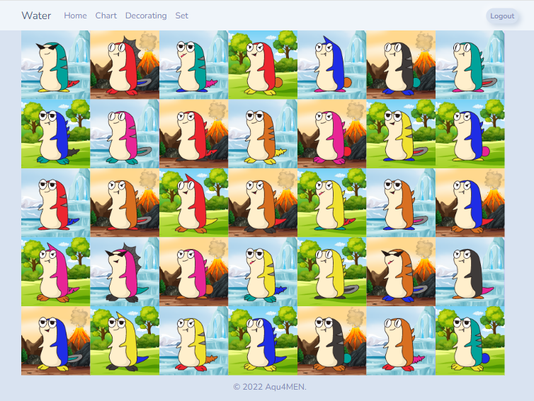
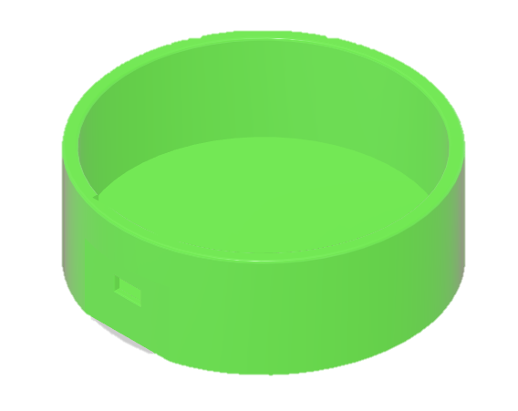
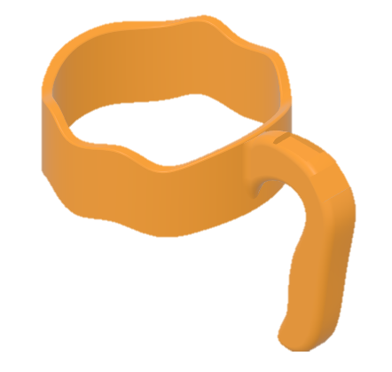
차별점
높은 휴대성과 호환성
카톡API활용 알림 서비스
차별점
수분섭취량 자동기록
정확한 섭취량 측정
차별점
고온에서 사용가능, 설거지 용이
위생강화, 저렴한 가격
동기 부여를 위한 보상 제공(NFT)

Slide 13
Notes:
(30s)

Slide 14





03
개발환경
development environment
Machine Learning

Slide 15


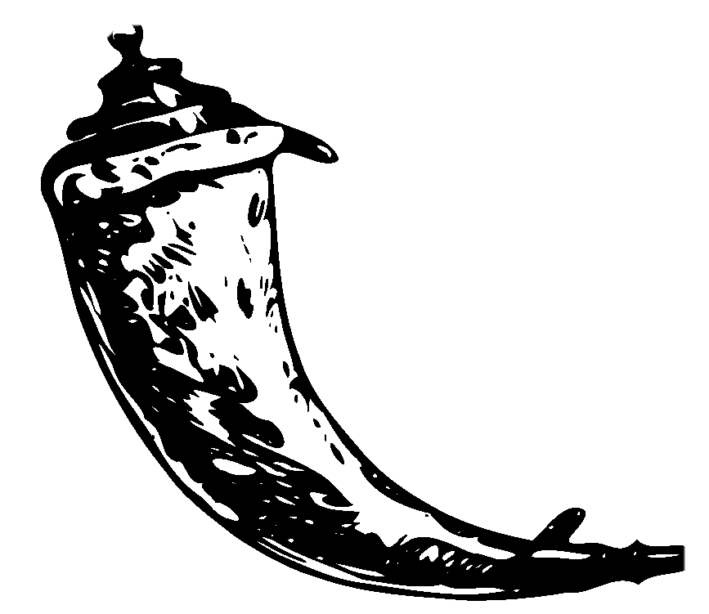
03
서비스 흐름도
Service Flowchart for coasters
Web page
User
Sensor
Server
Data base
NTF
Reward

Slide 16
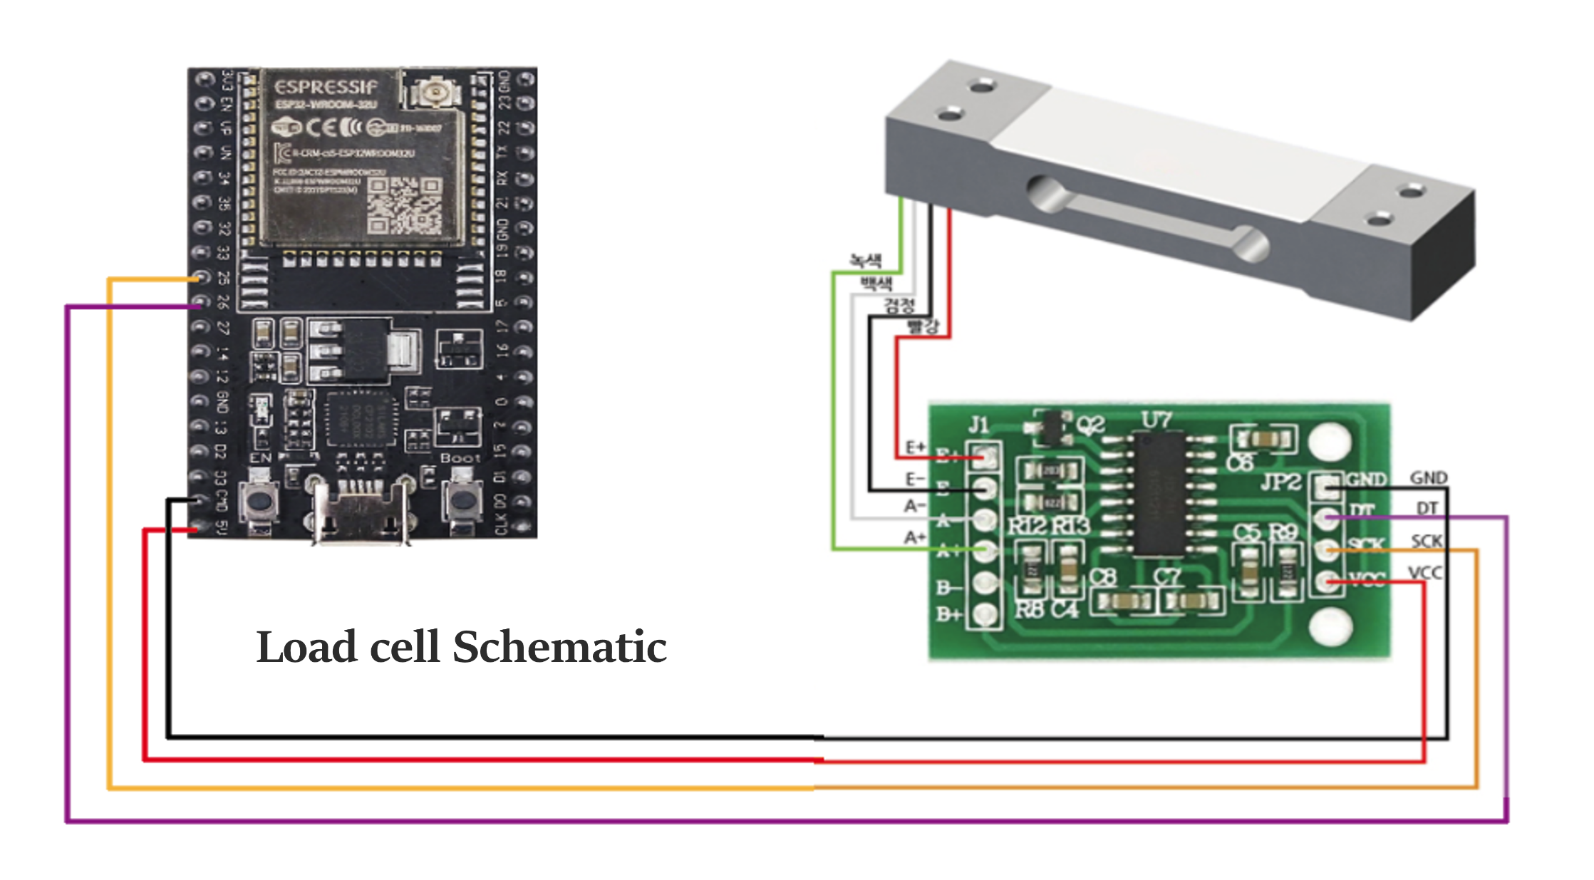
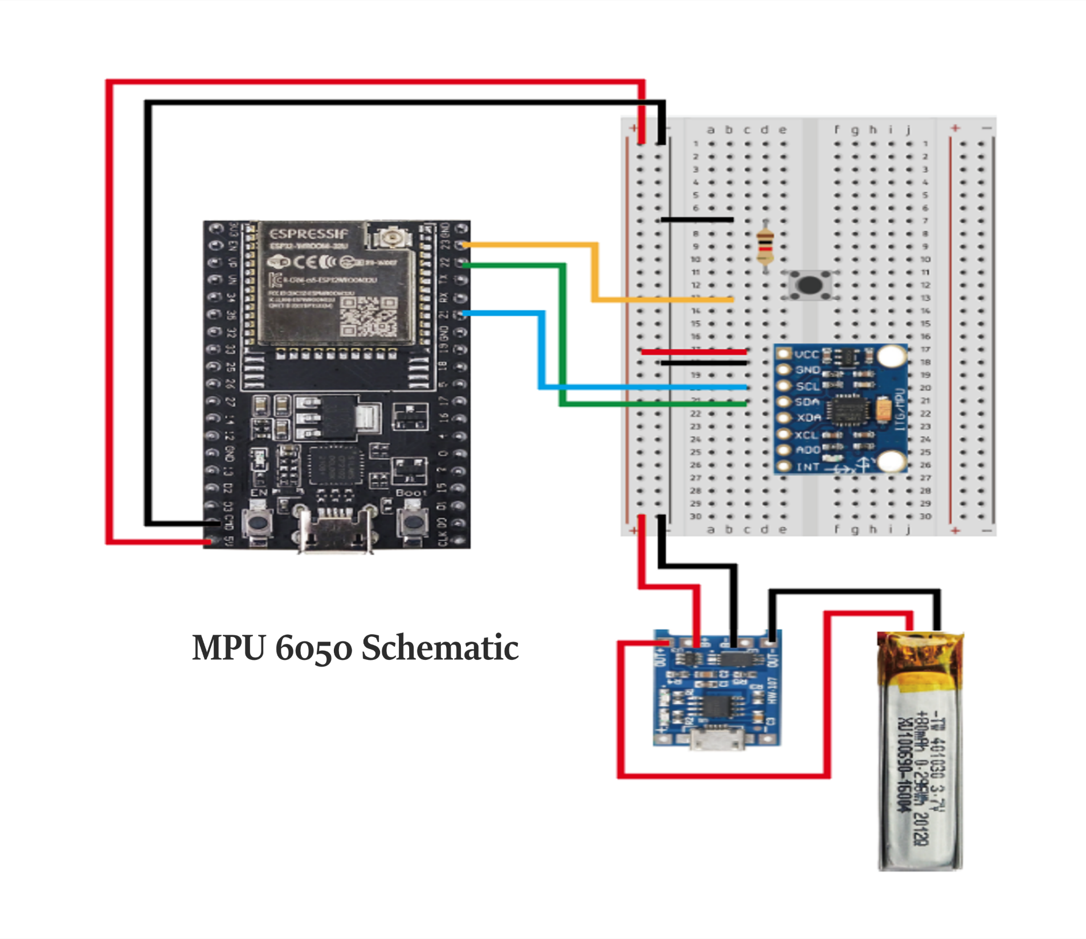
스마트컵받침
스마트컵홀더
03
3D Modeling & Arduino Schematic for Coasters
3D printing tool & tinker cad
Load cell Schematic

Slide 17
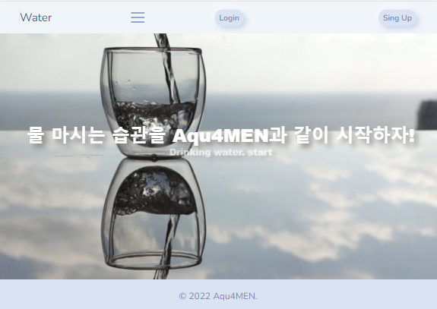
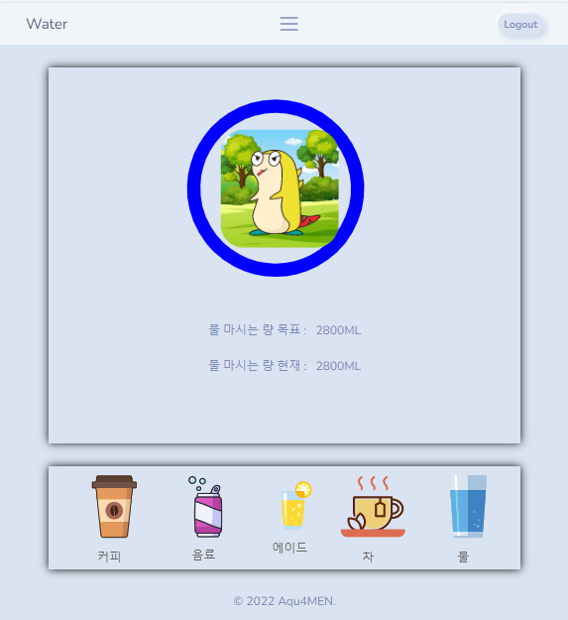
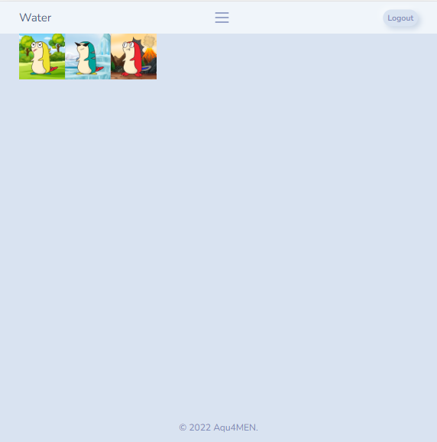
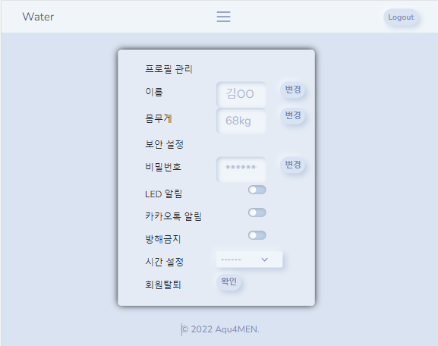
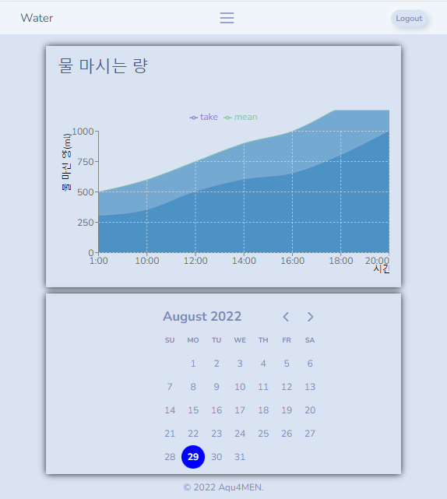
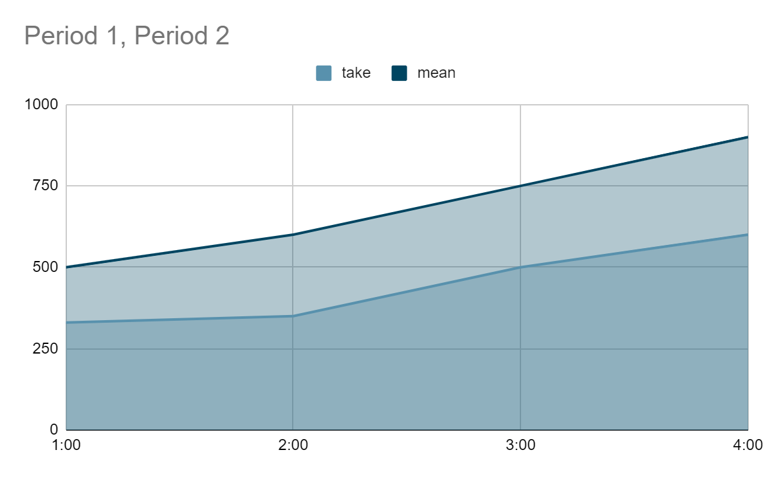
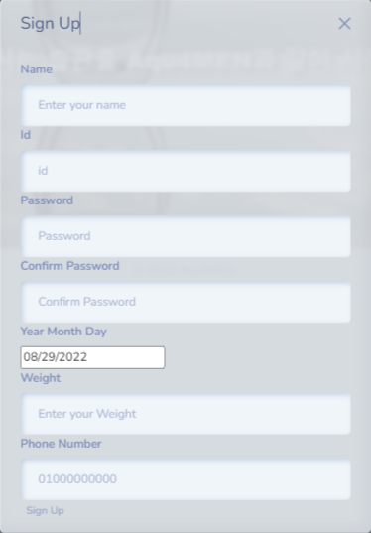
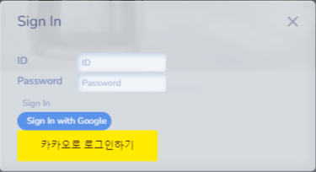
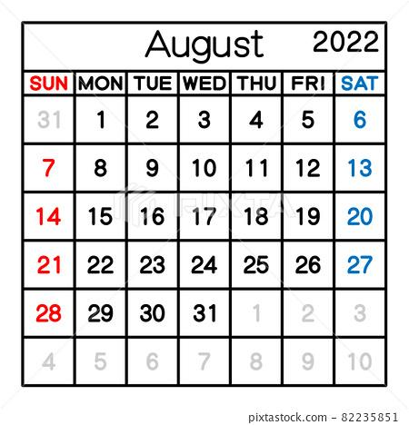
웹 페이지
Web page
화면 설계서
실제 화면
꾸미기
로그인 화면
회원 가입
메인 화면
설정 화면
날짜별 현황
ID*
알림/ 알림소리
켜기 / 끄기
ID*
PASS*
핸드폰 번호
010-0000-0000
PASS 재확인*.
PASS*
몸무게
kg
이름*
로그인
방 알림 설정
특정시간동안 알림 (무)
성별*
목표 : 1500mL
남자
여자
구글 로그인
수동 알림 설정
시간조절(자동)
생일*
현재 : 750mL
XXXX년 XX월 XX일
카카오 로그인
키
cm
몸무게
kg

Slide 18
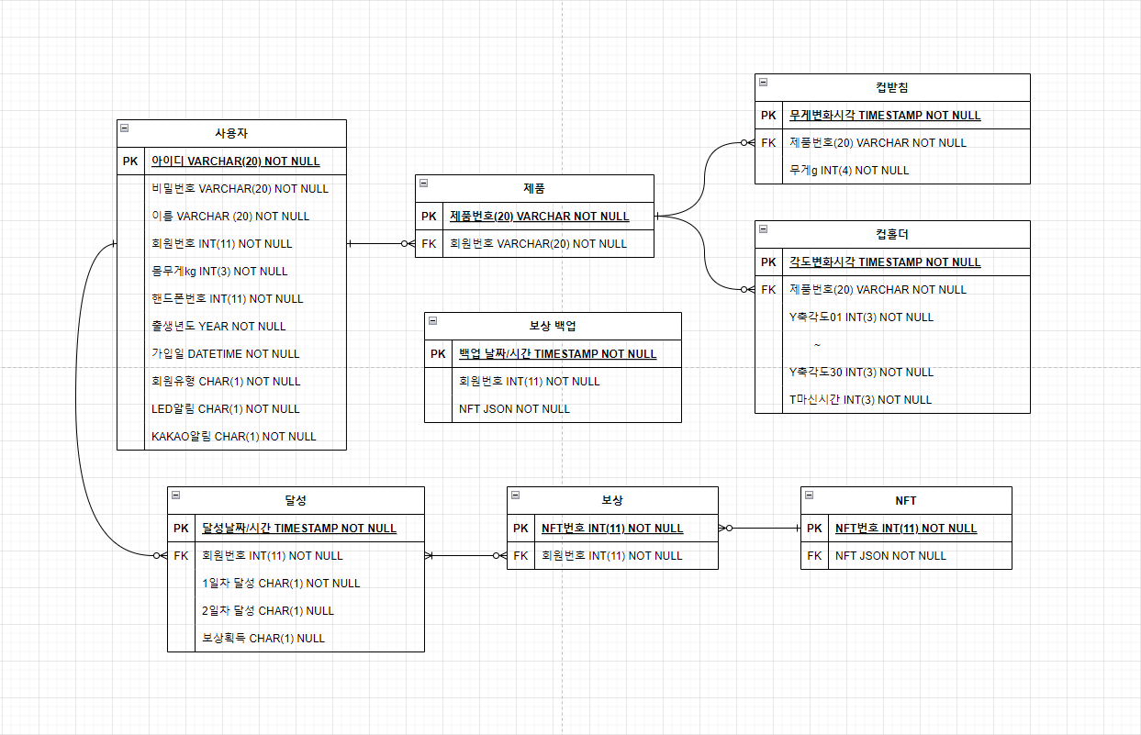

019
Database
019
ERD
by gi AI school IoT_ Aqu4MEN

Slide 19
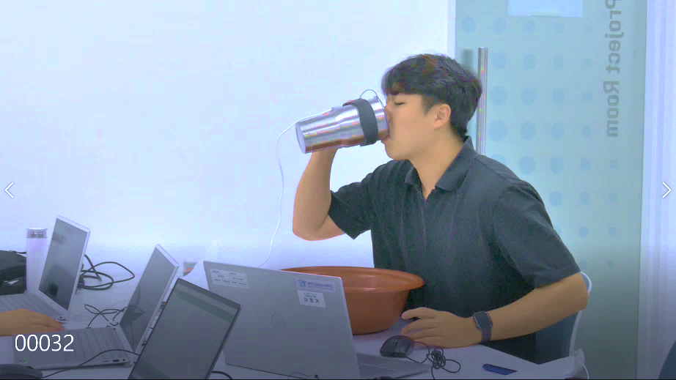
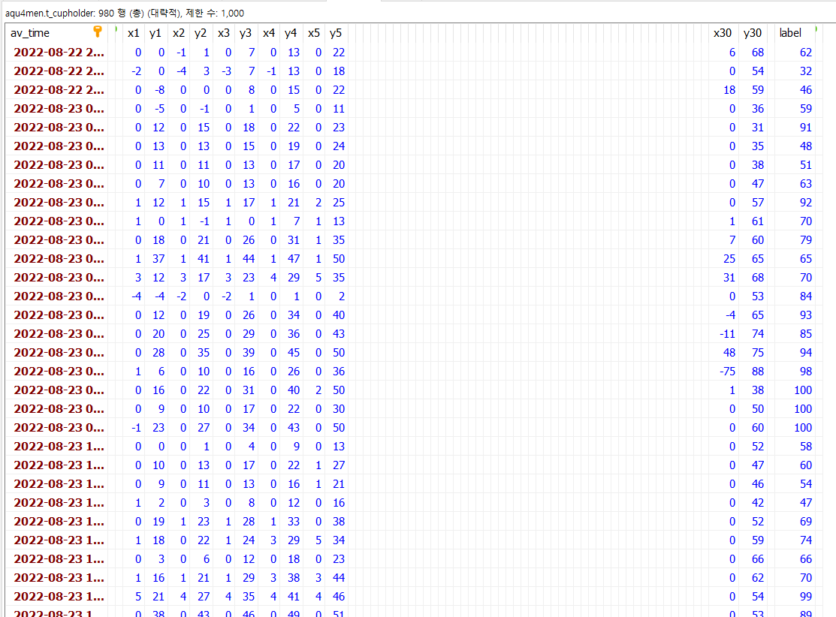
Machine Learning
1. 문제정의
가속도 센서를 이용하여 0.1초 단위로 수집한 각도(Feature data)로 수분 섭취량 (Label data) 을 예측하는 회귀 모델 개발
2.데이터 수집
센싱 데이터를 수집하는 모습
Feature & Label Data (1000건)
••••••
가설 -> (지도) EDA -> 모델링 -> (비지도) 덴드로그램 -> 의의

Slide 20
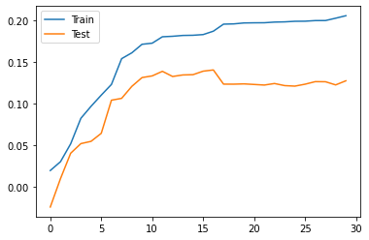
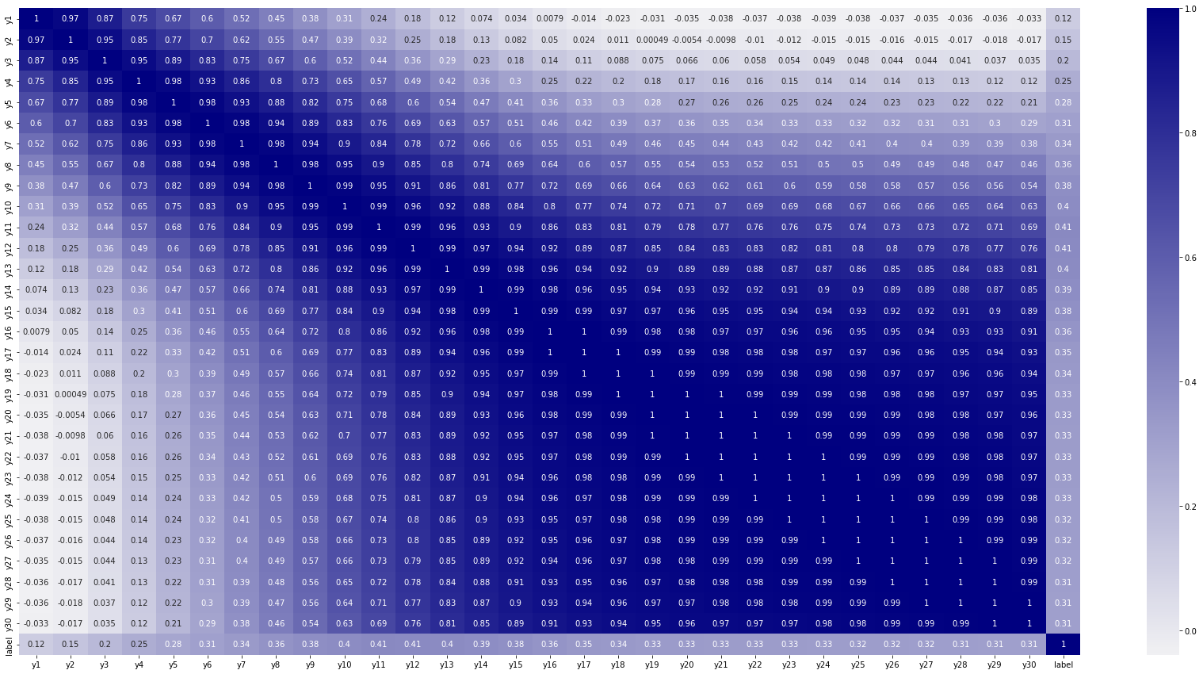
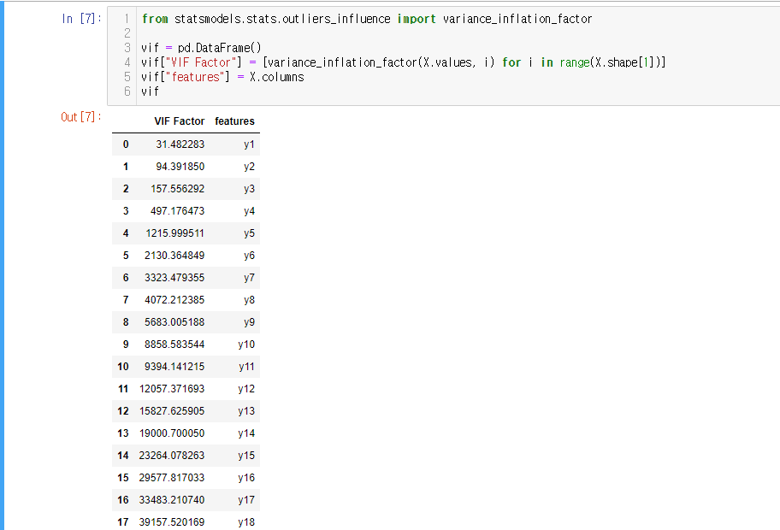
Machine Learning
3. 탐색적 데이터 분석(EDA)
HeatMap
VIF
Linear Regressor Model
Train_score = 0.2
Test_score = 0.15
특성간 상관계수 0.9 이상
가설 -> (지도) EDA -> 모델링 -> (비지도) 덴드로그램 -> 의의

Slide 21
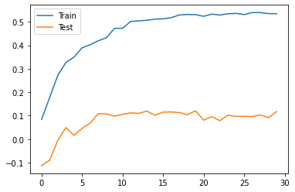
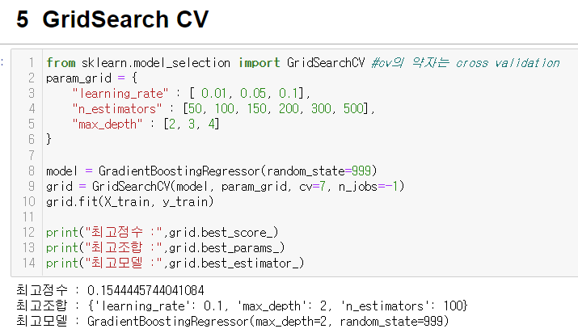
Machine Learning
4. 모델링
수위를 반영하지 못한 것이 원인으로 판단
GridSearchCV 사용
GBM Model
Train_score = 0.5
Test_score = 0.1
Best_score = 0.15
Best_params = “learning_rate” : 0.1
“max_depth “: 2
“n_estimators” : 100

Slide 22
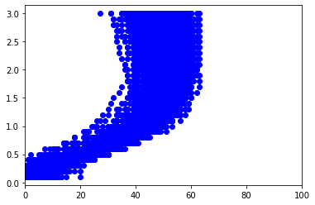
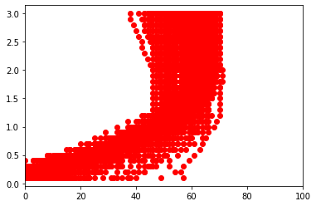
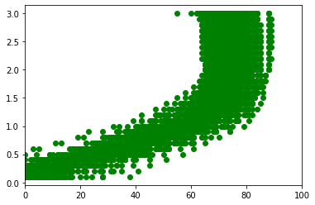
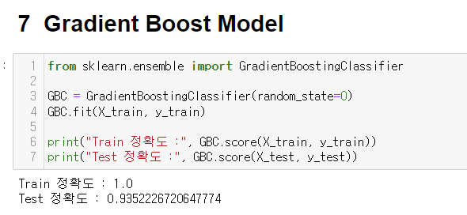
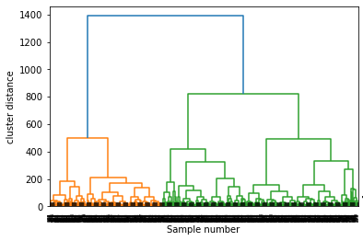
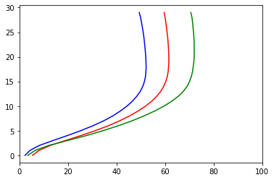
Machine Learning
5.클러스터링
클러스터링 세분화
군집화
- 0 : mean(66) min(32) max(112)
- 1 : mean(71) min(31) max(109)
- 2 : mean(78) min(44) max(110)

Slide 23
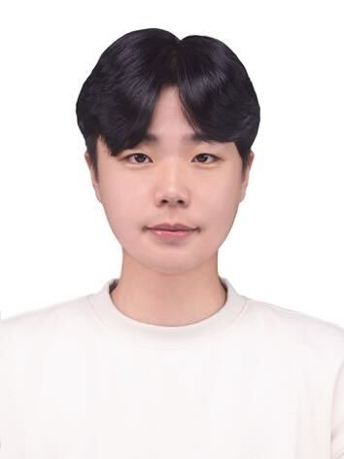
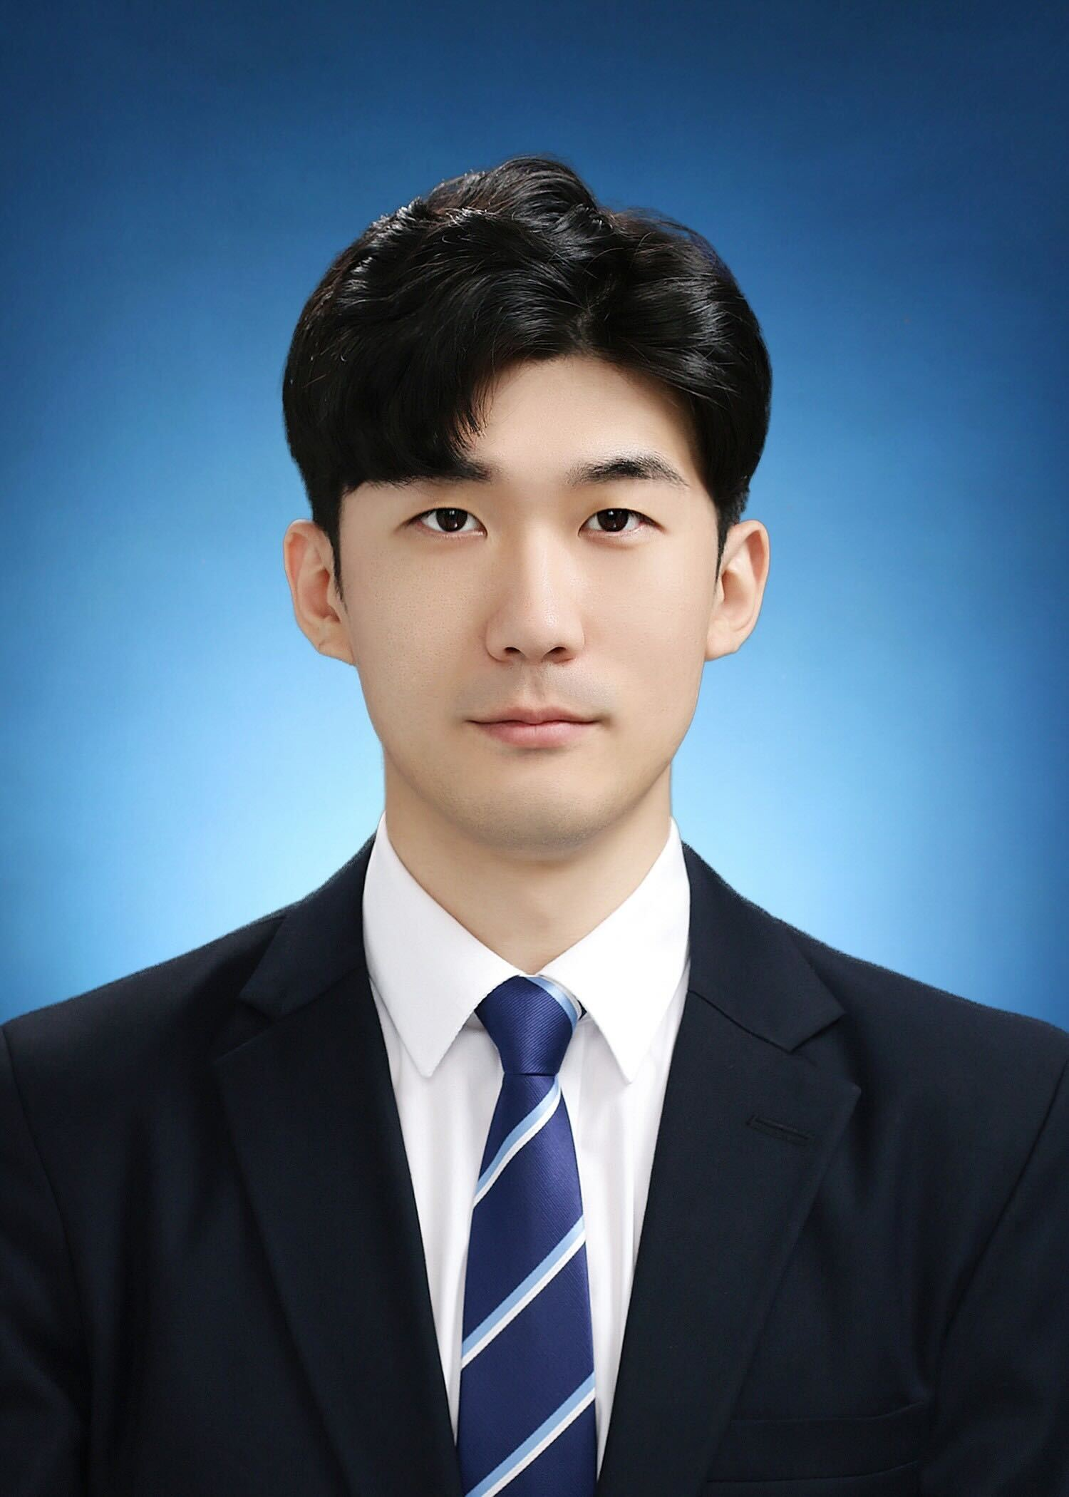
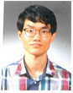
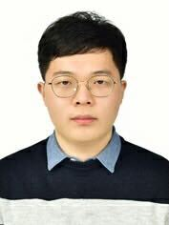
Director & Directing.
DevelopMent By_
Introduce
이명기 부팀장
Arduino & Machine learning
최윤규
MariaDB & Flask & Machine learning
김성민
React
최정재
Android Studio
기획서, 웹 크롤링,
아두이노 코드 수집, 가속도센서구현, 로드셀무게센서 구현,
flask-arduino연동,
머신러닝 센싱데이터 수집,
머신러닝 모델링,
제품 디자인, 시제품 제작,
영상 촬영,PPT제작
기획서, 웹 크롤링, 텍스트마이닝,
사전 데이터 분석, NFT제작, ERD제작, 데이터 모델링, 데이터베이스 구축, flask-arduino연동, flask-db연동,
flask-react연동,
머신러닝 센싱데이터 수집,
머신러닝 모델링,
영상촬영 및 편집, PPT제작 및 발표
웹 크롤링,
Web 화면설계서, 웹 페이지 제작,
flask-react연동,
머신러닝 센싱데이터 수집 PPT제작
Web 화면설계서,
머신러닝 센싱데이터 수집

Slide 24

Q & A

Slide 25
010
02
시장 분석
우리 제품이 위치한 시장에 대한 분석을 바탕으로 라이프 사이클 예측 및 전략 방향 설정
16’ Google play store 물 알림 app download
약 1000만 건
Item life cycle
다른 제품과의 차별화전략, 브랜드 이미지 형성 전략 필요!
22’ Google play store 물 알림 app download
2100만 건 이상
* 출처 : Google play store

Slide 26



023
03
환경 분석
SWOT분석기법을 통해 차별화 전략, 번들링 전략, 브랜드 이미지 전략 도출
023
다양한 컵, 텀블러와 호환 가능
자동으로 수분 섭취량 체크
컵 홀더의 경우 빨대로 마시는 수분 섭취량 측정에 취약
설거지 용이(세척)
차별화 전략
예쁜 디자인
[S] 자동으로 섭취량 측정, 위생적
[O] 면역력과 건강에 대한 관심 급증
S
W
T
O
by gi AI school IoT_ Aqu4MEN
번들링 전략
[S] 다양한 컵, 텀블러와 호환 가능
[O] 텀블러의 보완재 위치
텀블러의 보완재 위치
컵받침, 컵홀더, 텀블러의 기능이
하나로 합쳐진 올인원 제품의 등장
데스크테리어족의 등장
감성 마케팅
[S] 예쁜 디자인
[O] 데스크테리어족의 등장
면역력과 건강에 대한 관심 급증
02

Slide 27


024
타깃 프로필 작성
024
시장분석, 경쟁제품분석, 소비자분석, 환경 분석을 바탕으로 최종 타깃 프로필 작성
프로필
나이: 32세
키 : 165cm
체중 : 60kg
직업 : 사무직
특이사항 :
트랜드에 민감하게 반응함.
환경, 건강과 같은 이슈에 관심이 많음.
하루 중 사무실에서 보내는 시간이 가장 많지만,
책상이 좁음.
by gi AI school IoT_ Aqu4MEN

